Slide 1
JAVA VIRTUAL MACHINE (JVM)
2024.08.29
발표자: 이수현

Slide 2
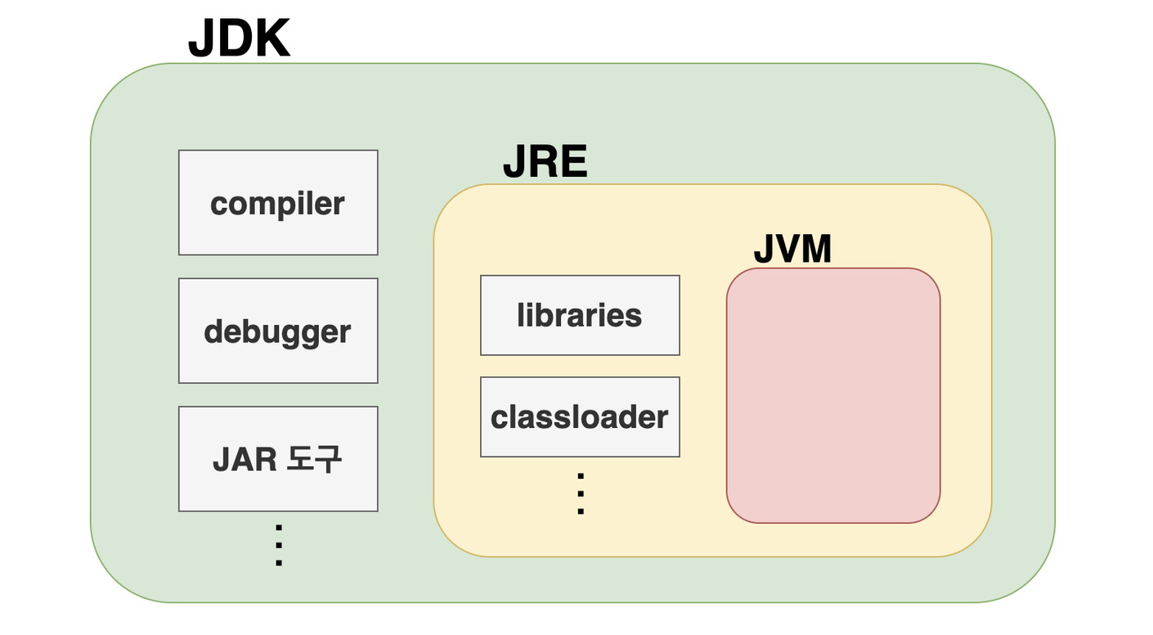
JDK, JRE, JVM
(JAVA DEVELOPMENT KIT)
(JAVA RUNTIME ENVIRONMENT)
(JAVA VIRTUAL MACHINE)
HTTPS://VELOG.IO/@DONDONEE/JAVA-JVM-JRE-JDK-%EC%B0%A8%EC%9D%B4

Slide 3
JVM 이란?
JAVA VIRTUAL MACHINE
“OS에 종속받지 않고
CPU가 JAVA를 인식, 실행할 수 있게 하는 가상 컴퓨터”

Slide 4
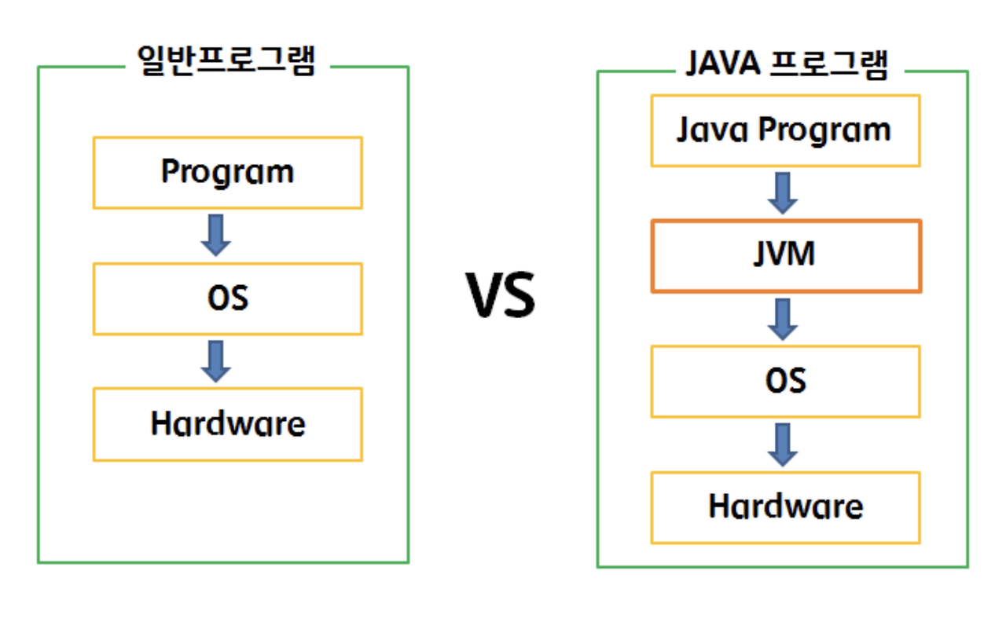
JAVA 프로그램과 일반 프로그램의 비교
HTTPS://WONSJUNG.TISTORY.COM/574

Slide 5
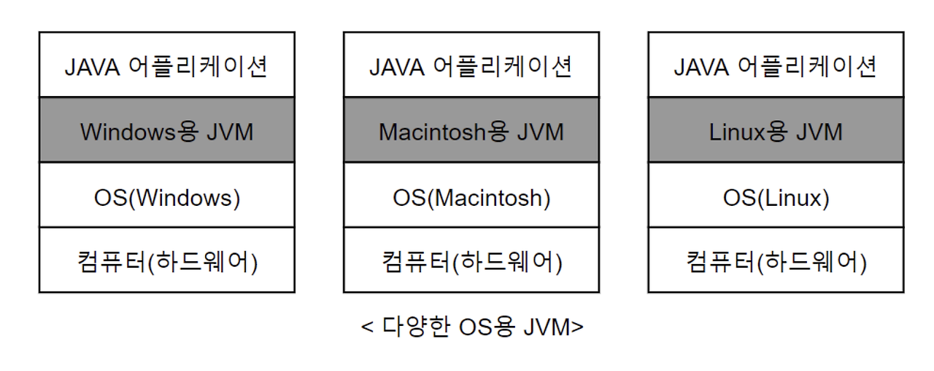
다양한 OS용 JVM
“JAVA는 플랫폼에 종속적이지 않지만 JVM은 플랫폼에 종속적이다.”
HTTPS://WONSJUNG.TISTORY.COM/574

Slide 6
JVM의 특징
01
GABAGE COLLECTION
02
스택 기반 가상 머신
03
다중 스레드 지원
04
런타임 시점 동적 로딩
Notes:
JVM은 Gabage Collection(GC)을 통해 메모리를 자동으로 관리한다.
JVM은 스택 기반 가상 머신으로, 메모리를 스택 형식으로 사용하여 메서드 호출 및 로컬 변수에 대한 연산을 처리할 수 있습니다.
JVM은 멀티 스레드 프로그래밍을 지원하며 스레드 간 동기화를 통해 병렬 처리와 동시성 문제를 다룰 수 있습니다.
JVM은 필요한 클래스 파일들을 애플리케이션 런타임 시점에 동적으로 로딩하여 사용합니다.

Slide 7
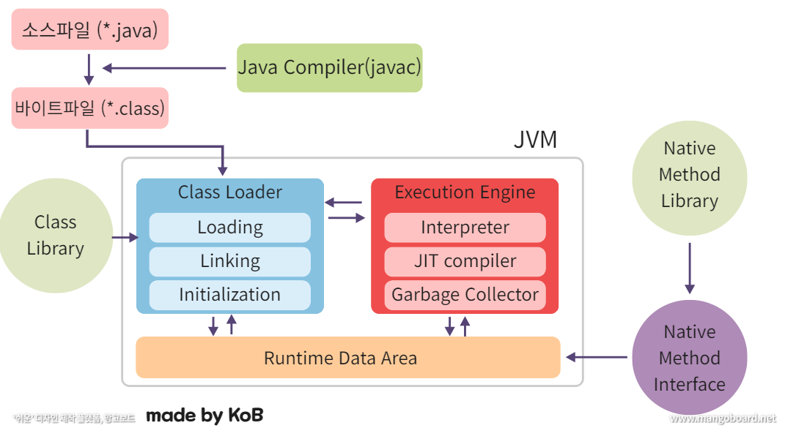
JAVA 프로그램의 실행 과정

Slide 8
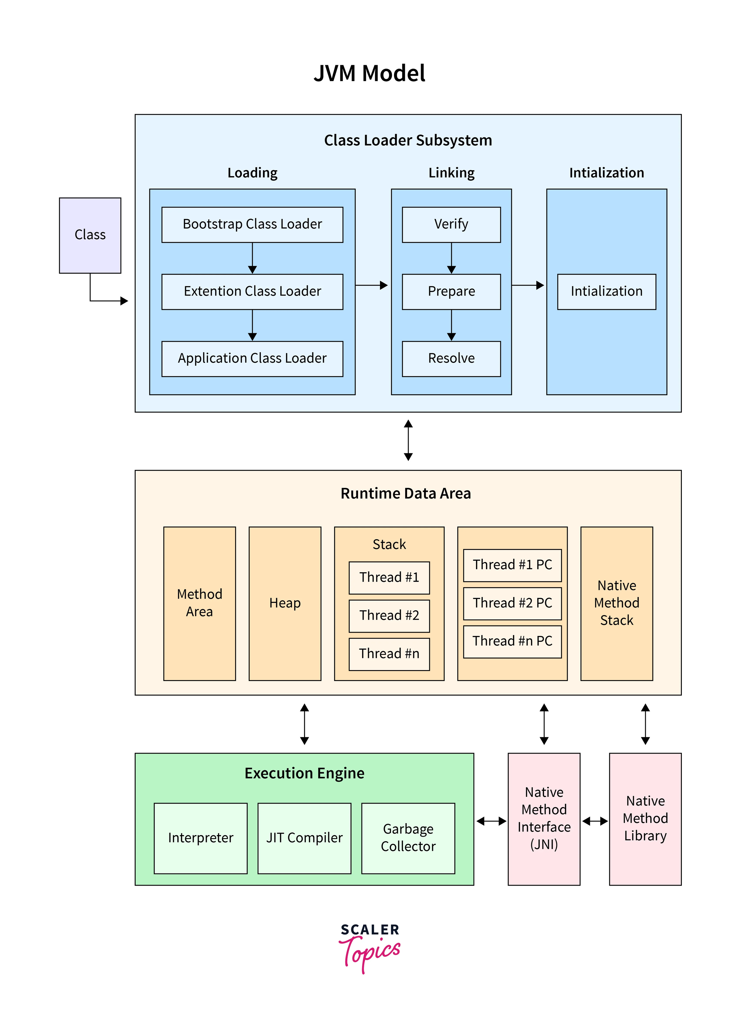
JVM의 구조
HTTPS://WWW.SCALER.COM/TOPICS/DIFFERENCE-BETWEEN-JDK-JRE-AND-JVM/

Slide 9
CLASS LOADER SUBSYSTEM
HTTPS://WWW.SCALER.COM/TOPICS/DIFFERENCE-BETWEEN-JDK-JRE-AND-JVM/
Notes:
먼저 Class loader는 컴파일 시 생성된 .class파일을 JVM의 메모리 영역인 Runtime Data Area로 적재합니다.
이때 모든 클래스를 메모리에 올려놓는게 아니라, 필요할 때마다 동적으로 클래스를 로드하게 됩니다.

Slide 10
RUNTIME DATA AREA
HTTPS://WWW.SCALER.COM/TOPICS/DIFFERENCE-BETWEEN-JDK-JRE-AND-JVM/
Notes:
런타입 데이터 영역은 JVM의 메모리 영역으로 자바 애플리케이션을 실행할 때 사용되는 데이터들을 적재하는 영역입니다.
런타임 데이터 영역은 Method Area, Heap Area, Stack Area, PC Register, Native Method Stack로 나눌 수 있습니다.

Slide 11
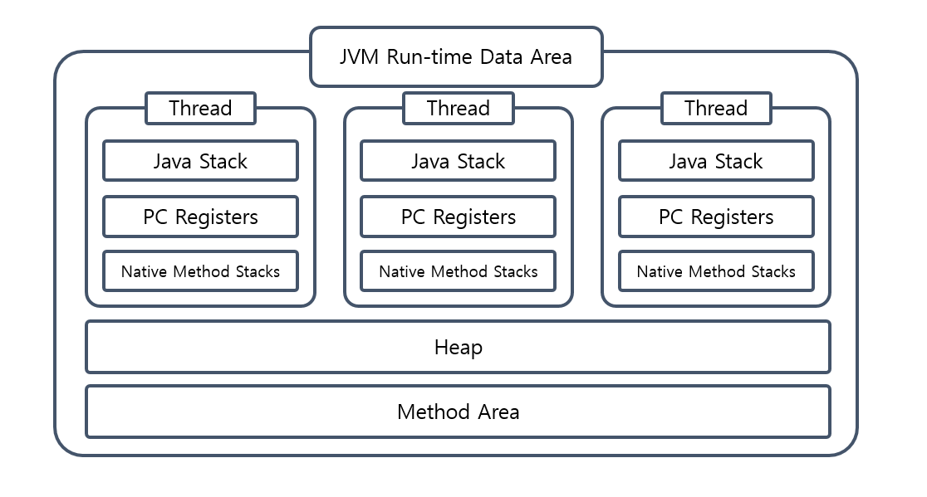


RUNTIME DATA AREA
스레드(THREAD) 마다 하나씩 생성
모든 스레드가 공유해서 사용 (GC의 대상)
HTTPS://TECOBLE.TECHCOURSE.CO.KR/POST/2021-08-09-JVM-MEMORY/
Notes:
Method Area와 Heap은 JVM이 시작될 때 할당되어 모든 쓰레드가 공유해서 사용하고, GC의 대상입니다.
반면에 Stack, PC Register, Native Method Stack은 쓰레드가 생성될 때마다 하나씩 새로 생성되어 쓰레드에 할당됩니다.

Slide 12
METHOD AREA (STATIC AREA, CLASS AREA)
바이트 코드(.CLASS)를 처음 메모리 공간에 올릴 때 초기화되는 대상을 저장하기 위한 메모리 공간
JVM이 동작하고 클래스가 로드될 때 적재되서 프로그램이 종료될 때까지 저장 된다.
모든 쓰레드가 공유하는 영역이라 다음과 같이 초기화 코드 정보들이 저장 된다.
FIELD INFO : 멤버 변수의 이름, 데이터 타입, 접근 제어자의 정보
METHOD INFO : 메소드 이름, RETURN 타입, 함수 매개변수, 접근 제어자의 정보
TYPE INFO : CLASS 인지 INTERFACE 인지 여부 저장, TYPE의 속성, 이름 SUPER CLASS의 이름

Slide 13
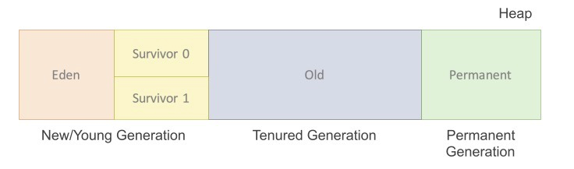
HEAP AREA
힙 영역은 메서드 영역와 함께 모든 쓰레드가 공유한다.
JVM이 관리하는 프로그램 상에서 데이터를 저장하기 위해 런타임 시 동적으로 할당하여 사용하는 영역이다.
new 연산자로 생성되는 클래스와 인스턴스 변수, 배열 타입 등 Reference Type이 저장되는 곳이다.
객체가 더이상 참조되지 않는 경우 GC에 의해 HEAP 영역에서 제거

Slide 14
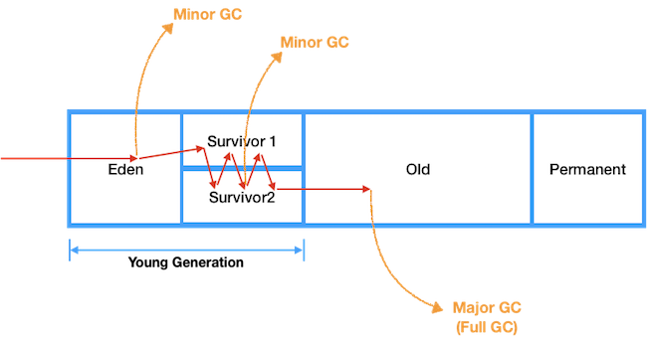
HEAP AREA
HTTPS://DEVOCEAN.SK.COM/BLOG/TECHBOARDDETAIL.DO?ID=165630&BOARDTYPE=TECHBLOG
Notes:
Metaspace는 Java 8 이전의 Permanent 영역을 대체하는 것으로 클래스와 메소드의 메타데이터들이 저장되는 영역

Slide 15




STACK AREA
int, long, boolean 등 기본 자료형을 생성할 때 저장하는 공간으로, 임시적으로 사용되는 변수나 정보들이 저장되는 영역
메서드 호출 시마다 각각의 스택 프레임이 생성되고 메서드 안에서 사용되는 값들을 저장한다.
그리고 메서드 수행이 끝나면 프레임별로 삭제된다.
PUSH
POP
stack frame 3
stack frame 2
stack frame 1

Slide 16
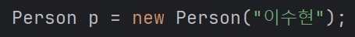

STACK AREA
STACK
HEAP
Notes:
이렇게 클래스를 생성할 경우, new 에 의해 생성된 클래스는 Heap Area 에 저장되고, Stack Area 에는 생성된 클래스의 참조인 p 만 저장됩니다.

Slide 17
PC REGISTER (PROGRAM COUNTER REGISTER)
쓰레드가 시작될 때 생성되며, 현재 수행중인 JVM 명령어 주소를 저장하는 공간이다.
JVM 명령의 주소는 쓰레드가 어떤 부분을 무슨 명령으로 실행해야할 지에 대한 기록을 가지고 있다.
Notes:
PC Register에는 멀티 쓰레드 프로그래밍 환경에서 한 쓰레드가 작업을 하다가 다른 쓰레드로 CPU자원을 넘겨주고 다시 받았을 때, 이어서 작업을 하기 위해 현재 실행중인 명령어의 주소를 기록한다.

Slide 18
NATIVE METHOD STACK
네이티브 메서드 스택는 자바 코드가 컴파일되어 생성되는 바이트 코드가 아닌 실제 실행할 수 있는 기계어로 작성된 프로그램을 실행시키는 영역이다.
자바 이외의 언어(C, C++, 어셈블리 등)로 작성된 네이티브 코드를 실행하기 위한 공간이기도 하다.

Slide 19
EXECUTION ENGINE
바이트 코드 -> 기계어 변환
HTTPS://WWW.SCALER.COM/TOPICS/DIFFERENCE-BETWEEN-JDK-JRE-AND-JVM/
Notes:
실행 엔진은 JVM이 로드한 클래스 파일을 실행하는 역할을 담당한다. 실행 엔진은 바이트 코드를 JVM 내부에서 기계가 실행할 수 있는 기계어로 변환하는데 두 가지 방식을 사용하게 됩니다.
Interpreter 방식을 사용하면 바이트코드를 한 줄씩 해석하고 실행하는 방식으로 동작하기 때문에 느리다는 단점이 있습니다.
Interpreter 방식의 한계를 극복하기 위해 JIT(Just-In-Time) 컴파일러가 도입되었습니다. 반복적으로 사용하는 코드를 미리 기계어로 바꾸어 캐싱해놓고, 다음 요청 시 캐싱한 기계어를 사용합니다.
가비지 콜렉터는 더이상 사용되지 않는 인스턴스를 찾아 메모리에서 삭제합니다.

Slide 20
JVM의 구조
HTTPS://WWW.SCALER.COM/TOPICS/DIFFERENCE-BETWEEN-JDK-JRE-AND-JVM/

Slide 21
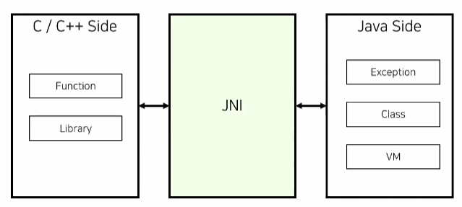
JNI (JAVA NATIVE INTERFACE)
자바가 다른 언어로 만들어진 어플리케이션과 상호 작용할 수 있는 인터페이스 제공하는 프로그램
NATIVE METHOD LIBRARIES
C, C++등으로 작성된 라이브러리

Slide 22
JVM의 장점
01.
02.
03.
이식성
메모리 관리
동적 로딩
Notes:
이식성 : JVM은 플랫폼에 독립적이므로, 한 번 작성한 자바 프로그램은 여러 운영체제와 장치에서 실행될 수 있다. JVM은 특정 운영체제에 종속되지 않고 중간 계층으로서 작동하기 때문에, 자바 프로그램은 운영체제에 구애받지 않고 이식성을 갖는다.
메모리 관리 : JVM은 가비지 컬렉션(Garbage Collection)을 통해 자동으로 메모리를 관리한다. 개발자는 메모리 할당과 해제를 명시적으로 다룰 필요가 없습니다.
동적 로딩 : JVM은 동적 클래스 로딩을 지원한다. 이를 통해 프로그램이 실행 중에 필요한 클래스를 동적으로 로드하고 사용할 수 있다. 이는 유연성과 확장성을 높여준다.

Slide 23
JVM의 단점
01.
02.
03.
초기 실행 속도 느림
메모리 사용량
가비지 컬렉션 오버헤드
Notes:
초기 실행 속도: JVM은 자바 바이트코드를 네이티브 코드로 변환하는 과정이 필요하므로 프로그램의 초기 실행 시간이 상대적으로 느릴 수 있습니다.
메모리 사용량: JVM은 자체적인 메모리 관리와 가비지 컬렉션을 수행하므로 추가적인 메모리를 사용합니다.
가비지 컬렉션 오버헤드: 가비지 컬렉션이 수행되는 동안 일시적인 성능 저하가 발생할 수 있고, 애플리케이션의 응답성이 중요한 경우(예: 실시간 시스템)에는 문제가 될 수 있습니다.

Slide 24
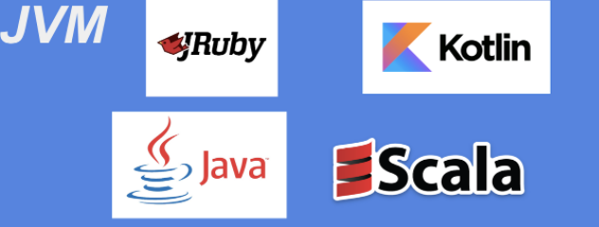
JVM은 JAVA에서만 사용할까?
Notes:
JVM은 자바언어 에서만 사용하지 않는다. 대표적으로 스칼라, JRUBY, 코틀린도 JVM 이라는 가상 환경을 사용한다.

